Slide 1
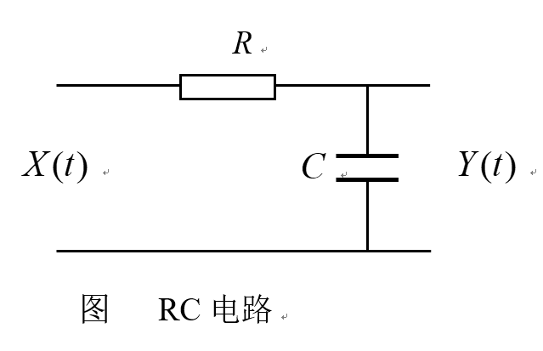
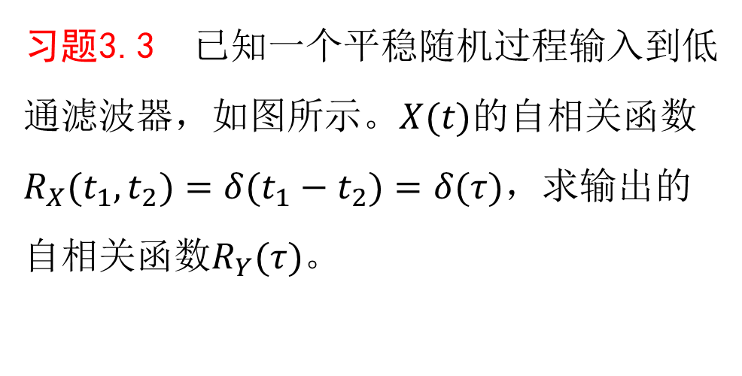
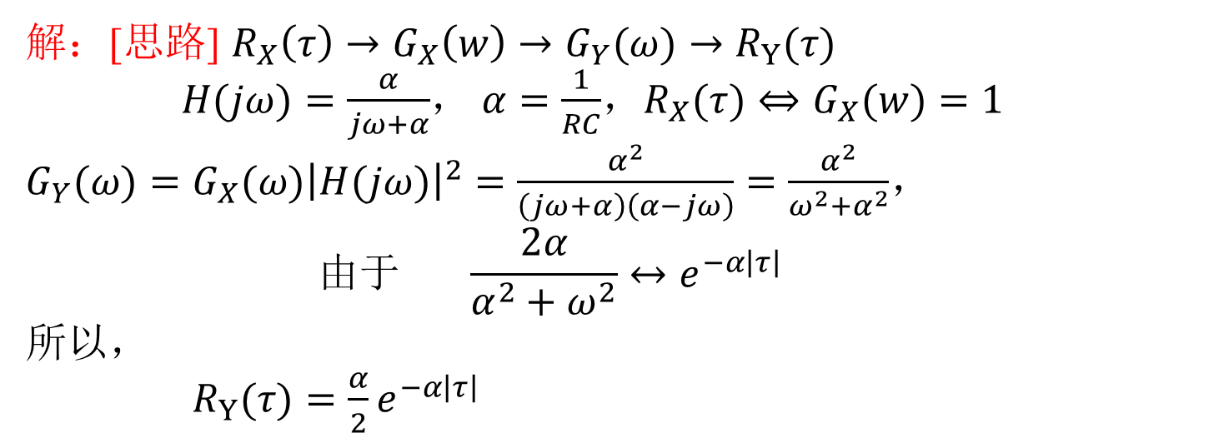
习题
习题3.3 已知一个平稳随机过程输入到低通滤波器，如图所示。$X(t)$的自相关函数$R_{X}(t_{1},t_{2})=δ(t_{1}−t_{2})=δ(τ)$，求输出的自相关函数$R_{Y}(τ)$。
解：[思路] $R_{X}\left(τ\right)→G_{X}\left(w\right)$ $→$ $G_{Y}(ω)$ $→$ $R_{Y}(τ)$
$H(jω)=\frac{α}{jω+α}$， $α=\frac{1}{RC}$，$R_{X}(τ)⇔G_{X}(w)=1$
$G_{Y}(ω)=G_{X}(ω){\left|H(jω)\right|}^{2}=\frac{α^{2}}{\left(jω+α\right)\left(α−jω\right)}=\frac{α^{2}}{ω^{2}+α^{2}}$，
$$\text{由于} \frac{2α}{α^{2}+ω^{2}}↔e^{−α\left|τ\right|}$$
所以，
$R_{Y}(τ)=\frac{α}{2}e^{−α\left|τ\right|}$
【完毕】

Slide 2
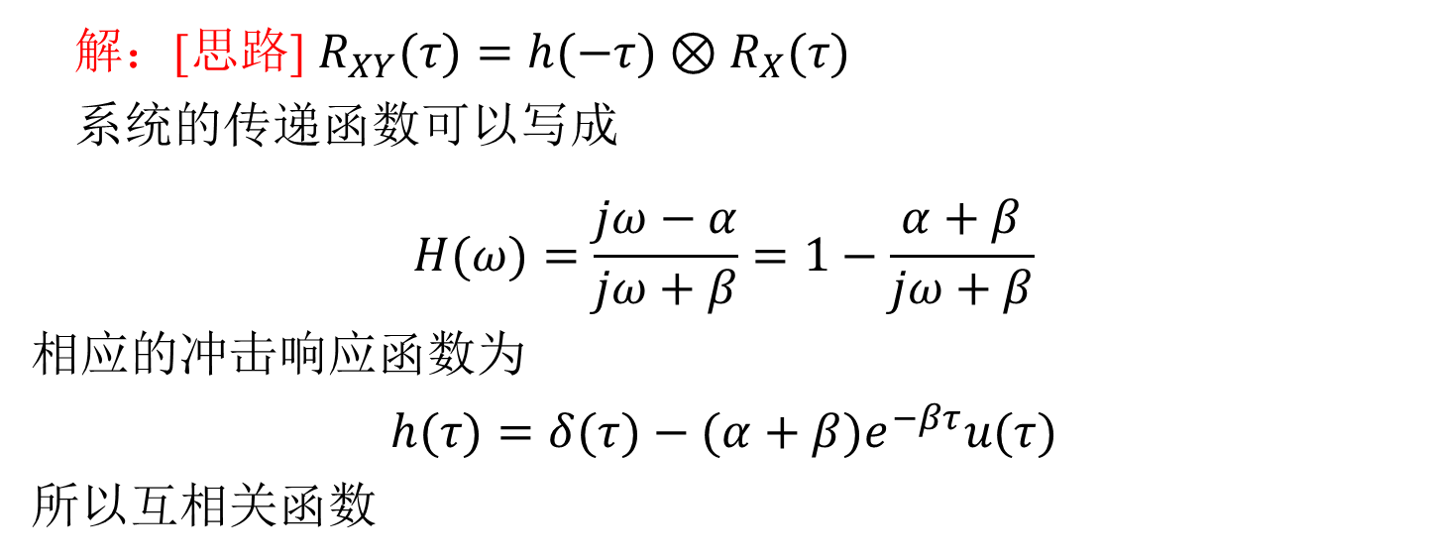
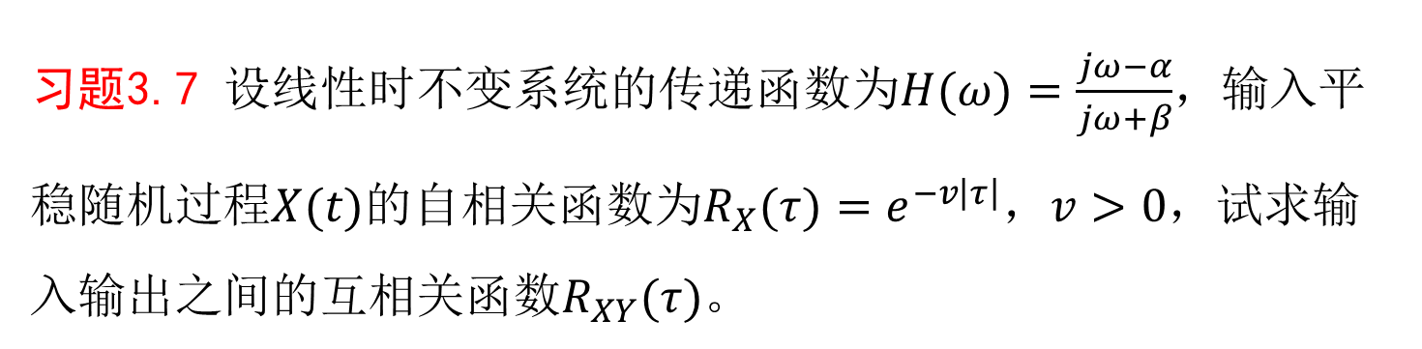
习题
习题3.7 设线性时不变系统的传递函数为$H(ω)=\frac{jω−α}{jω+β}$，输入平稳随机过程$X(t)$的自相关函数为$R_{X}(τ)=e^{−v\left|τ\right|}$，$v>0$，试求输入输出之间的互相关函数$R_{XY}(τ)$。
解：[思路] $R_{XY}(τ)=h(−τ)⊗R_{X}(τ)$
系统的传递函数可以写成
$$H(ω)=\frac{jω−α}{jω+β}=1−\frac{α+β}{jω+β}$$
相应的冲击响应函数为
$$h(τ)=δ(τ)−(α+β)e^{−βτ}u(τ)$$
所以互相关函数

Slide 3
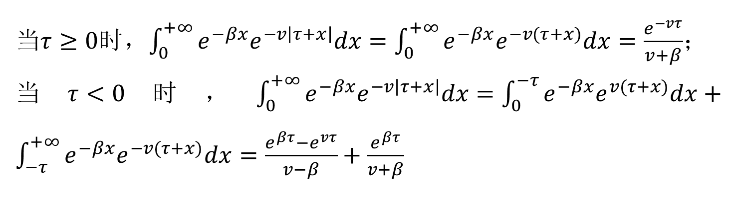
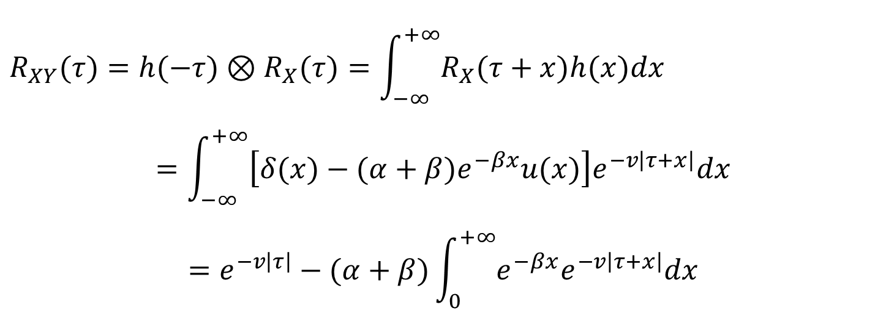
习题
$$R_{XY}(τ)=h(−τ)⊗R_{X}(τ)=\int_{−∞}^{+∞}{R_{X}(τ+x)h(x)dx}$$
$$=\int_{−∞}^{+∞}{\left[δ(x)−(α+β)e^{−βx}u(x)\right]e^{−v\left|τ+x\right|}dx}$$
$$=e^{−v\left|τ\right|}−(α+β)\int_{0}^{+∞}{e^{−βx}e^{−v\left|τ+x\right|}dx}$$
其中：
当$τ≥0$时，$\int_{0}^{+∞}{e^{−βx}e^{−v\left|τ+x\right|}dx}=\int_{0}^{+∞}{e^{−βx}e^{−v(τ+x)}dx}=\frac{e^{−vτ}}{v+β}$；
当$τ<0$时，$\int_{0}^{+∞}{e^{−βx}e^{−v\left|τ+x\right|}dx}=\int_{0}^{−τ}{e^{−βx}e^{v(τ+x)}dx}+\int_{−τ}^{+∞}{e^{−βx}e^{−v(τ+x)}dx}=\frac{e^{βτ}−e^{vτ}}{v−β}+\frac{e^{βτ}}{v+β}$

Slide 4
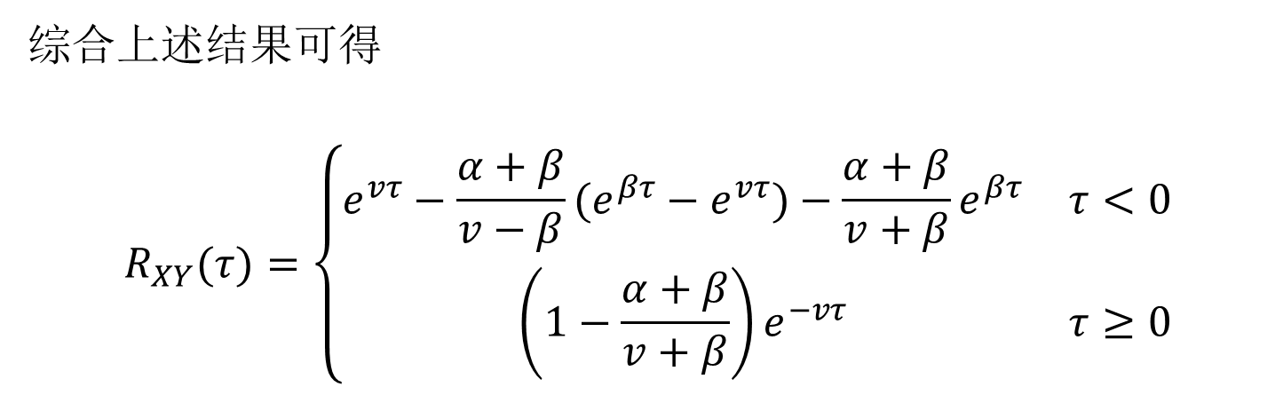
习题
综合上述结果可得
$$R_{XY}(τ)=\left\{\begin{matrix}e^{vτ}−\frac{α+β}{v−β}(e^{βτ}−e^{vτ})−\frac{α+β}{v+β}e^{βτ} & τ<0 \\ \left(1−\frac{α+β}{v+β}\right)e^{−vτ} & τ≥0\end{matrix}\right.$$
【完毕】

Slide 5
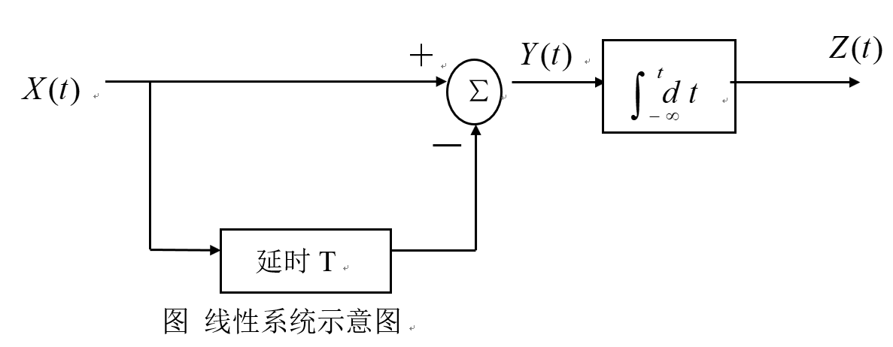
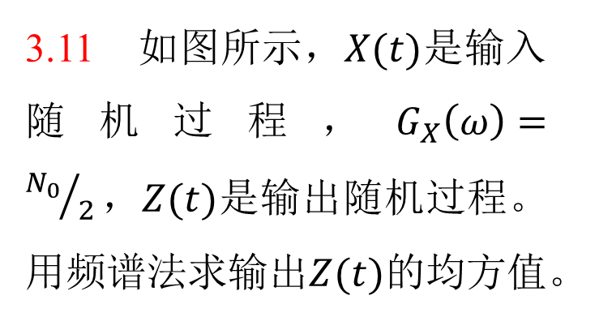
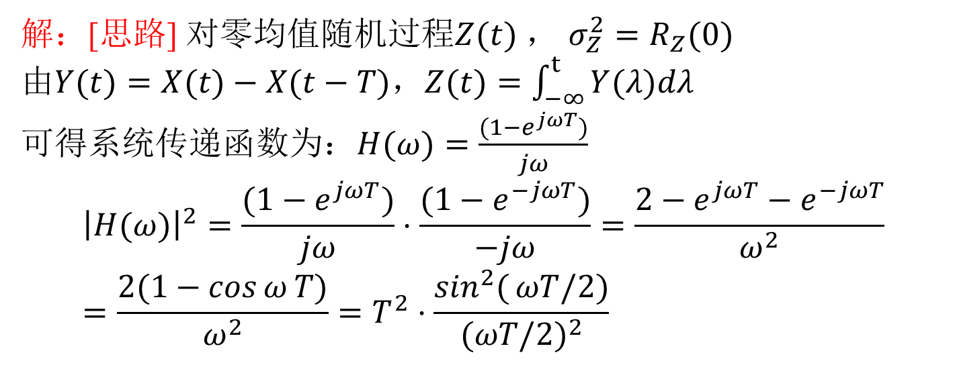
习题
3.11 如图所示，$X(t)$是输入随机过程，$G_{X}\left(ω\right)={N_{0}}/2，Z(t)$是输出随机过程。用频谱法求输出$Z(t)$的均方值。
解：[思路] 对零均值随机过程$Z(t)$， ${σ_{Z}^{2}=R}_{Z}(0)$
由$Y(t)=X(t)−X(t−T)$，$Z(t)=\int_{−∞}^{t}{Y(λ)dλ}$
可得系统传递函数为：$H(ω)=\frac{(1−e^{jωT})}{jω}$
$${\left|H(ω)\right|}^{2}=\frac{(1−e^{jωT})}{jω}⋅\frac{(1−e^{−jωT})}{−jω}=\frac{2−e^{jωT}−e^{−jωT}}{ω^{2}}=\frac{2(1−\cos{ω}T)}{ω^{2}}=T^{2}⋅\frac{\sin^{2}{(}ωT/2)}{(ωT/2)^{2}}$$

Slide 6
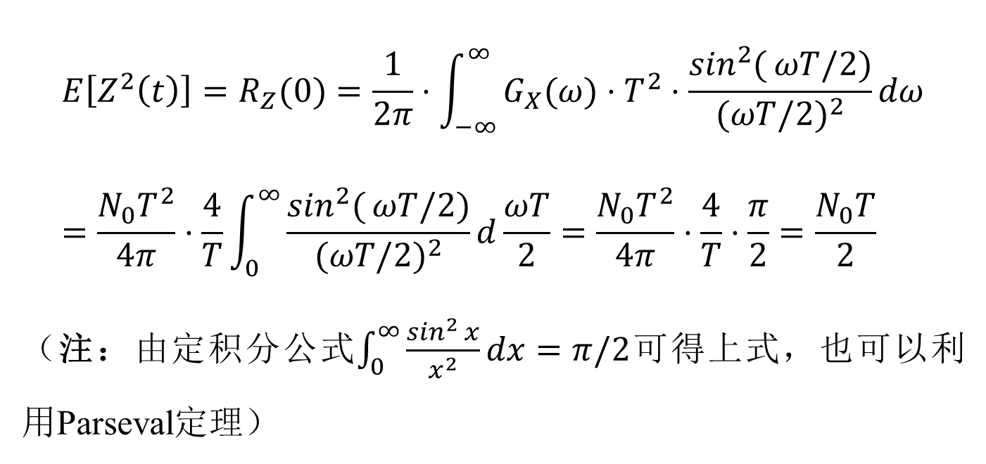
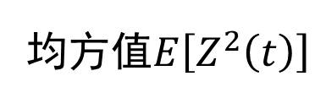
习题
均方值$E\left[Z^{2}\left(t\right)\right]$
$$E\left[Z^{2}\left(t\right)\right]=R_{Z}(0)=\frac{1}{2π}⋅\int_{−∞}^{∞}{G_{X}(ω)⋅T^{2}⋅\frac{\sin^{2}{(}ωT/2)}{(ωT/2)^{2}}dω}=\frac{N_{0}T^{2}}{4π}⋅\frac{4}{T}\int_{0}^{∞}{\frac{\sin^{2}{(}ωT/2)}{(ωT/2)^{2}}d\frac{ωT}{2}}=\frac{N_{0}T^{2}}{4π}⋅\frac{4}{T}⋅\frac{π}{2}=\frac{N_{0}T}{2}$$
（注：由定积分公式$\int_{0}^{∞}{\frac{\sin^{2}{x}}{x^{2}}dx=π/2}$可得上式，也可以利用Parseval定理）
【完毕】

Slide 7
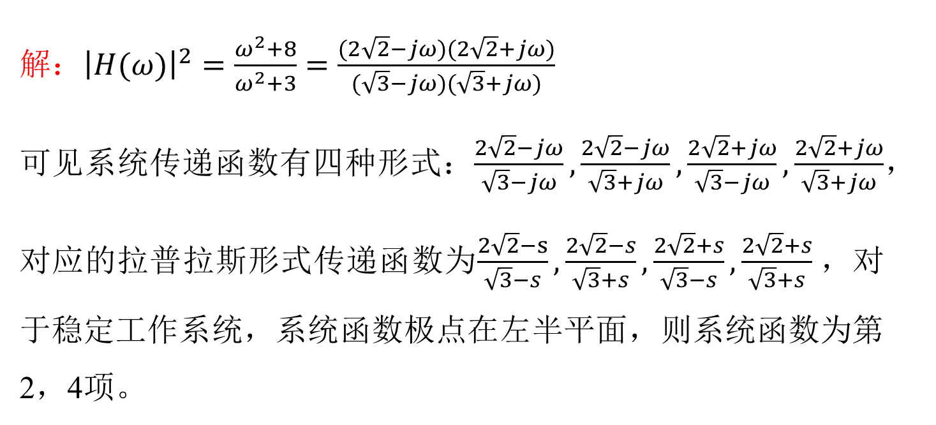
习题
3.15
若线性系统输入随机过程 的功率谱密度为
现已知其输出过程 的功率谱密度 ，求该系统的
传递函数。
解：${\left|H(ω)\right|}^{2}=\frac{ω^{2}+8}{ω^{2}+3}=\frac{(2\sqrt{2}−jω)(2\sqrt{2}+jω)}{(\sqrt{3}−jω)(\sqrt{3}+jω)}$
可见系统传递函数有四种形式：$\frac{2\sqrt{2}−jω}{\sqrt{3}−jω},\frac{2\sqrt{2}−jω}{\sqrt{3}+jω},\frac{2\sqrt{2}+jω}{\sqrt{3}−jω},\frac{2\sqrt{2}+jω}{\sqrt{3}+jω}$，
对应的拉普拉斯形式传递函数为$\frac{2\sqrt{2}−s}{\sqrt{3}−s},\frac{2\sqrt{2}−s}{\sqrt{3}+s},\frac{2\sqrt{2}+s}{\sqrt{3}−s},\frac{2\sqrt{2}+s}{\sqrt{3}+s}$，对于稳定工作系统，系统函数极点在左半平面，则系统函数为第2，4项。
【完毕】

Slide 8
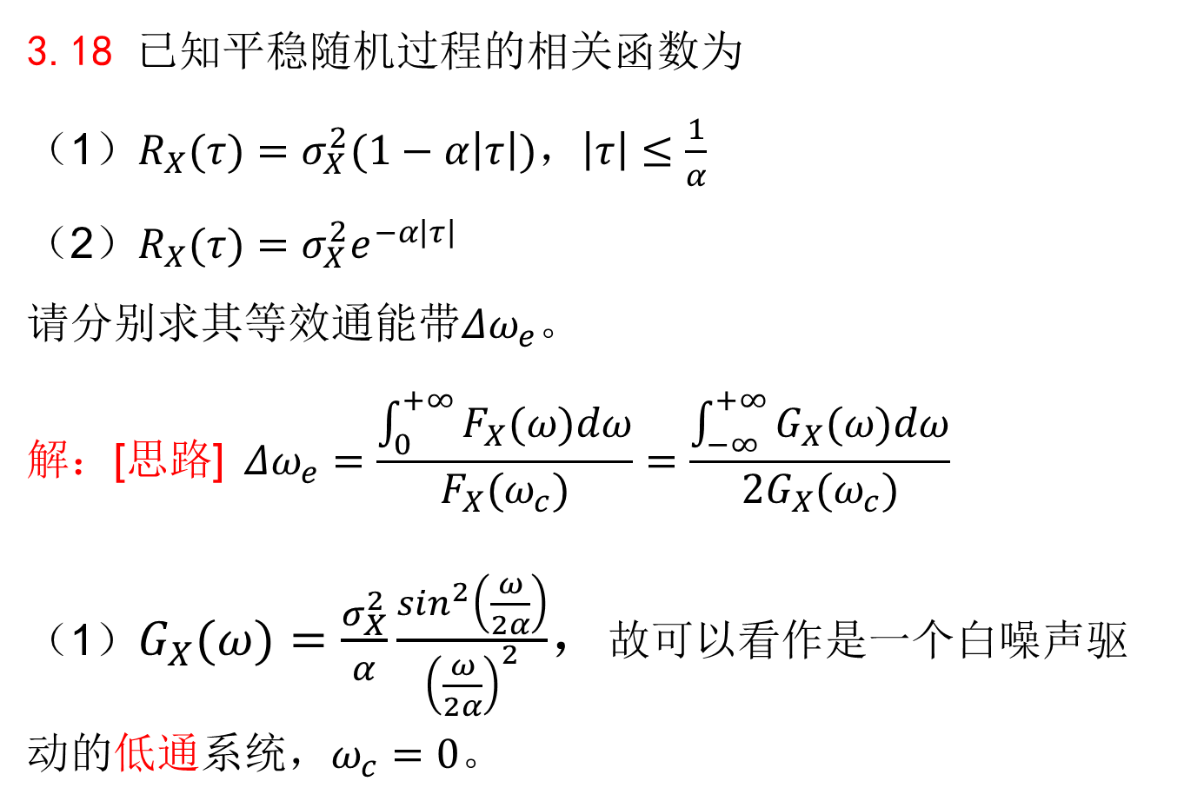
习题
3.18 已知平稳随机过程的相关函数为
（1）$R_{X}(τ)=σ_{X}^{2}(1−α\left|τ\right|)$，$\left|τ\right|≤\frac{1}{α}$
（2）$R_{X}(τ)=σ_{X}^{2}e^{−α\left|τ\right|}$
请分别求其等效通能带$Δω_{e}$。
$$\text{解：}\text{[}思路\text{]} Δω_{e}=\frac{\int_{0}^{+∞}{F_{X}(ω)dω}}{F_{X}(ω_{c})}=\frac{\int_{−∞}^{+∞}{G_{X}(ω)dω}}{2G_{X}(ω_{c})}$$
（1）$G_{X}(ω)=\frac{σ_{X}^{2}}{α}\frac{\sin^{2}\left(\frac{ω}{2α}\right)}{{\left(\frac{ω}{2α}\right)}^{2}}$，故可以看作是一个白噪声驱动的低通系统，$ω_{c}=0$。

Slide 9
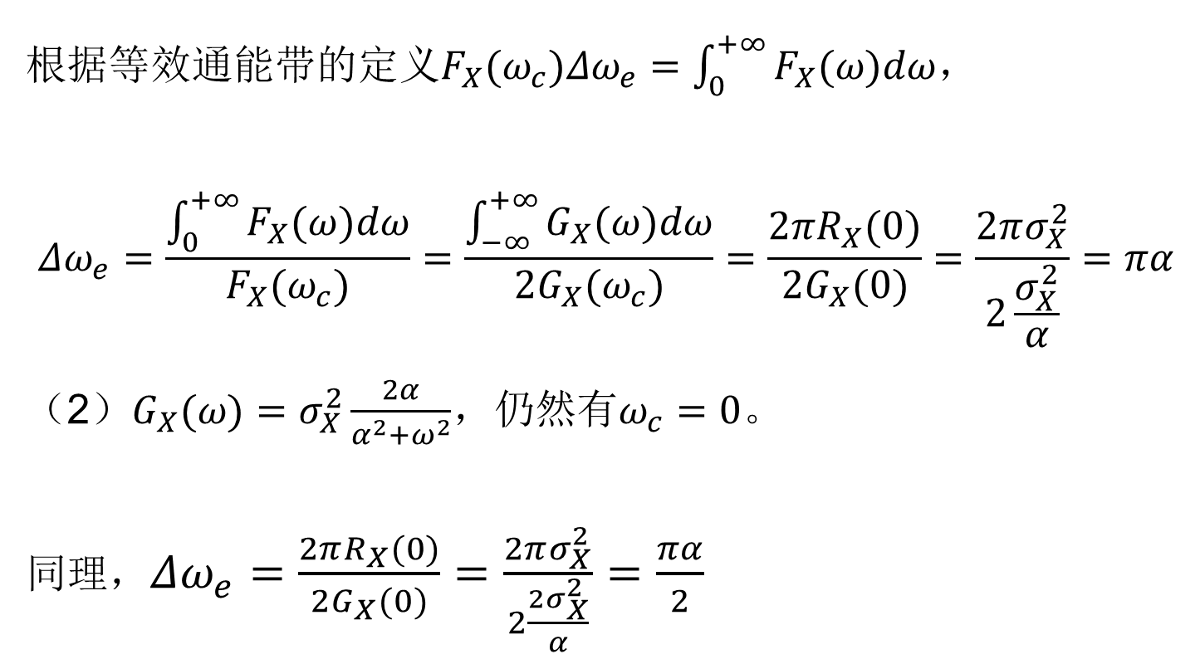
习题
根据等效通能带的定义$F_{X}(ω_{c})Δω_{e}=\int_{0}^{+∞}{F_{X}(ω)dω}$，
$$Δω_{e}=\frac{\int_{0}^{+∞}{F_{X}(ω)dω}}{F_{X}(ω_{c})}=\frac{\int_{−∞}^{+∞}{G_{X}(ω)dω}}{2G_{X}(ω_{c})}=\frac{2πR_{X}(0)}{2G_{X}(0)}=\frac{2πσ_{X}^{2}}{2\frac{σ_{X}^{2}}{α}}=πα$$
（2）$G_{X}(ω)=σ_{X}^{2}\frac{2α}{α^{2}+ω^{2}}$，仍然有$ω_{c}=0$。
同理，$Δω_{e}=\frac{2πR_{X}(0)}{2G_{X}(0)}=\frac{2πσ_{X}^{2}}{2\frac{2σ_{X}^{2}}{α}}=\frac{πα}{2}$
【完毕】

Slide 10
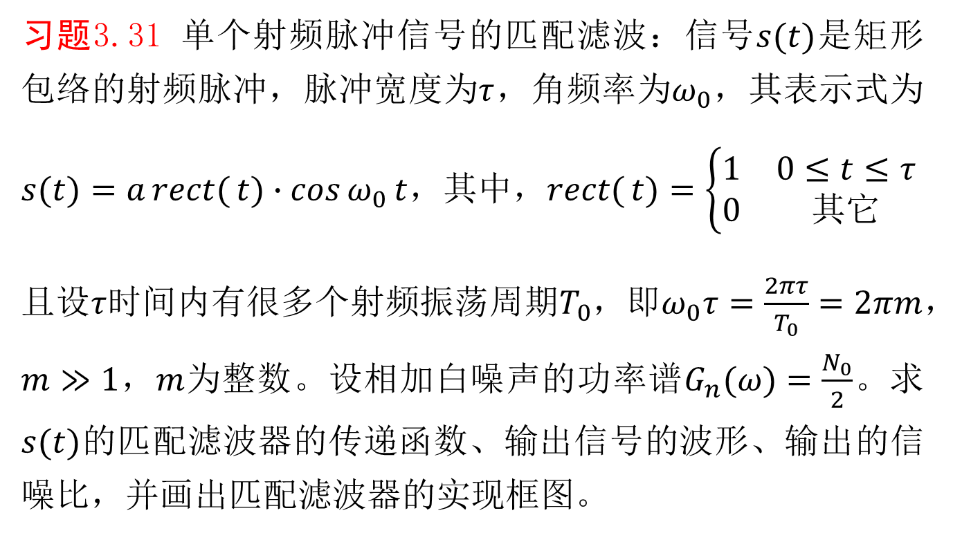
习题
习题3.31 单个射频脉冲信号的匹配滤波：信号$s(t)$是矩形包络的射频脉冲，脉冲宽度为$τ$，角频率为$ω_{0}$，其表示式为$s(t)=a\operatorname{rect}{(}t)∙\cos{ω_{0}}t$，其中，$\operatorname{rect}{(}t)=\left\{\begin{matrix}1 & 0≤t≤τ \\ 0 & 其它\end{matrix}\right.$
且设$τ$时间内有很多个射频振荡周期$T_{0}$，即$ω_{0}τ=\frac{2πτ}{T_{0}}=2πm$，$m≫1$，$m$为整数。设相加白噪声的功率谱$G_{n}(ω)=\frac{N_{0}}{2}$。求$s(t)$的匹配滤波器的传递函数、输出信号的波形、输出的信噪比，并画出匹配滤波器的实现框图。

Slide 11
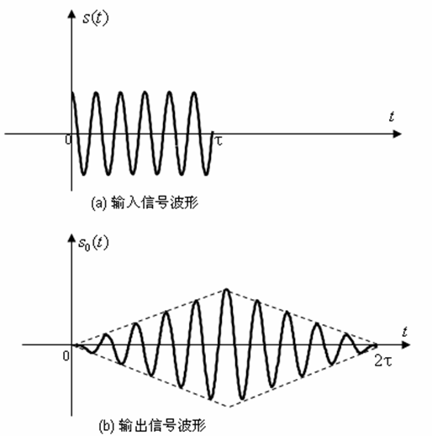
习题
解答：[思路]结合书上例题3.11初步预测结果。

Slide 12
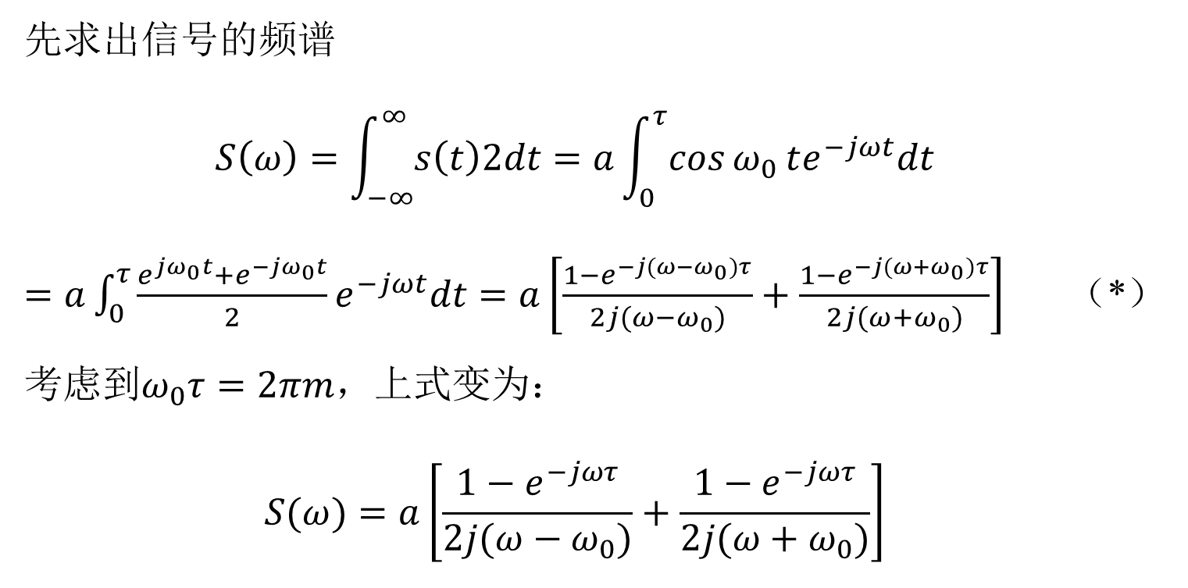
习题
先求出信号的频谱
$$S\left(ω\right)=\int_{−∞}^{∞}{s\left(t\right)2dt}=a\int_{0}^{τ}{\cos{ω_{0}}te^{−jωt}dt}$$
$=a\int_{0}^{τ}{\frac{{e^{jω_{0}t}+e}^{−jω_{0}t}}{2}e^{−jωt}dt}=a\left[\frac{1−e^{−j(ω−ω_{0})τ}}{2j(ω−ω_{0})}+\frac{1−e^{−j(ω+ω_{0})τ}}{2j(ω+ω_{0})}\right]$ （*）
考虑到$ω_{0}τ=2πm$，上式变为：
$$S(ω)=a\left[\frac{1−e^{−jωτ}}{2j(ω−ω_{0})}+\frac{1−e^{−jωτ}}{2j(ω+ω_{0})}\right]$$

Slide 13
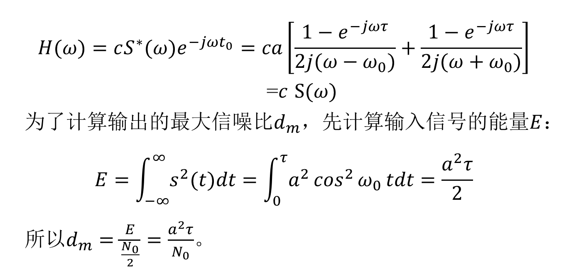

习题
可见$S(ω)$由两部分组成，都是连续频谱。取出匹配滤波器输出信噪比最大的时刻$t_{0}=τ$，则有
$$H(ω)=cS^{∗}(ω)e^{−jωt_{0}}=ca\left[\frac{1−e^{−jωτ}}{2j(ω−ω_{0})}+\frac{1−e^{−jωτ}}{2j(ω+ω_{0})}\right]$$
=$c$ $S(ω)$
为了计算输出的最大信噪比$d_{m}$，先计算输入信号的能量$E$：
$$E=\int_{−∞}^{∞}{s^{2}(t)dt}=\int_{0}^{τ}{a^{2}\cos^{2}{ω_{0}}tdt}=\frac{a^{2}τ}{2}$$
所以$d_{m}=\frac{E}{\frac{N_{0}}{2}}=\frac{a^{2}τ}{N_{0}}$。

Slide 14
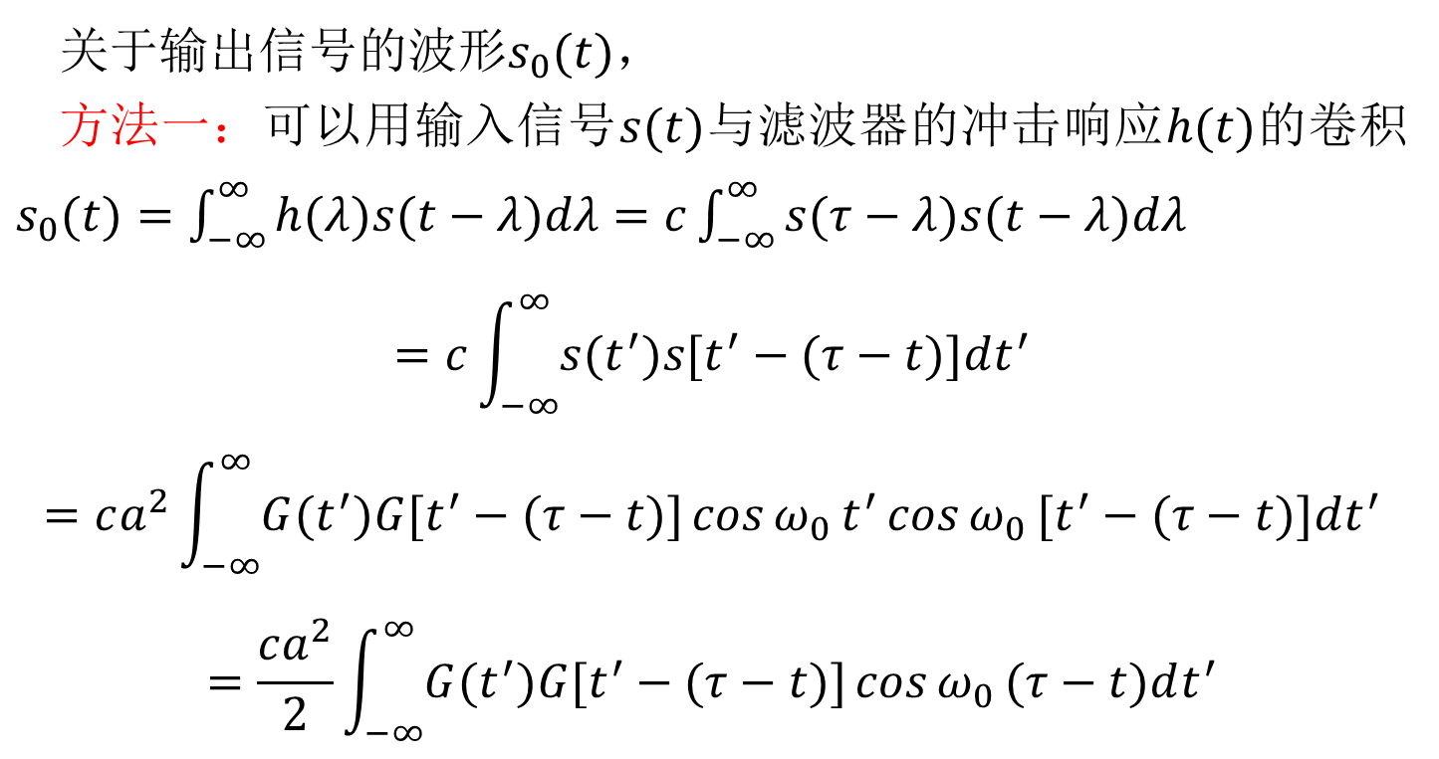
习题
关于输出信号的波形$s_{0}(t)$，
方法一：可以用输入信号$s(t)$与滤波器的冲击响应$h(t)$的卷积$s_{0}(t)=\int_{−∞}^{∞}{h(λ)s(t−λ)dλ}=c\int_{−∞}^{∞}{s(τ−λ)s(t−λ)dλ}$
$$=c\int_{−∞}^{∞}{s(t^{′})s[t^{′}−(τ−t)]dt^{′}}$$
$$=ca^{2}\int_{−∞}^{∞}{G(t^{′})G[t^{′}−(τ−t)]\cos{ω_{0}}t^{′}\cos{ω_{0}}[t^{′}−(τ−t)]dt^{′}}$$
$$=\frac{ca^{2}}{2}\int_{−∞}^{∞}{G(t^{′})G[t^{′}−(τ−t)]\cos{ω_{0}}(τ−t)dt^{′}}$$

Slide 15
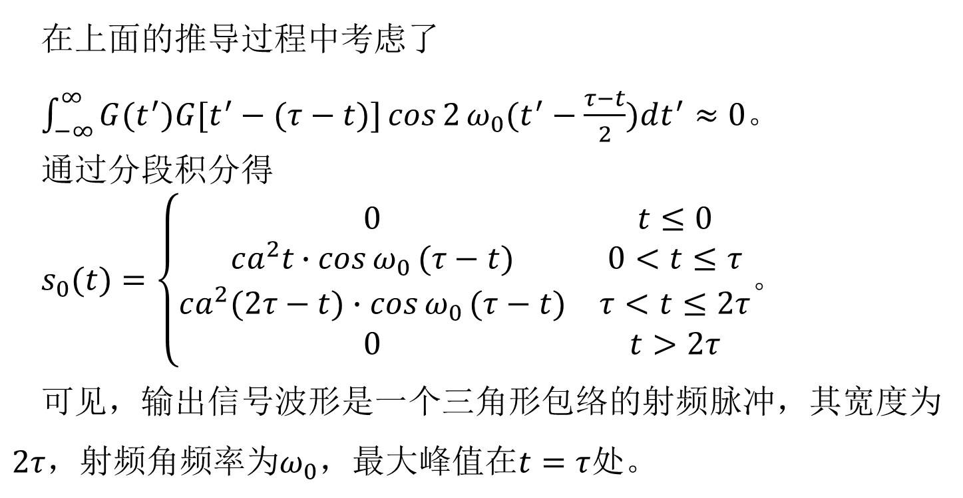
习题
在上面的推导过程中考虑了
$\int_{−∞}^{∞}{G(t^{′})G[t^{′}−(τ−t)]\cos{2}ω_{0}(t^{′}−\frac{τ−t}{2})dt^{′}}≈0$。
通过分段积分得
$s_{0}(t)=\left\{\begin{matrix}0 & t≤0 \\ ca^{2}t∙cos{ω_{0}}(τ−t) & 0<t≤τ \\ ca^{2}(2τ−t)∙\cos{ω_{0}}(τ−t) & τ<t≤2τ \\ 0 & t>2τ\end{matrix}\right.$。
可见，输出信号波形是一个三角形包络的射频脉冲，其宽度为$2τ$，射频角频率为$ω_{0}$，最大峰值在$t=τ$处。

Slide 16
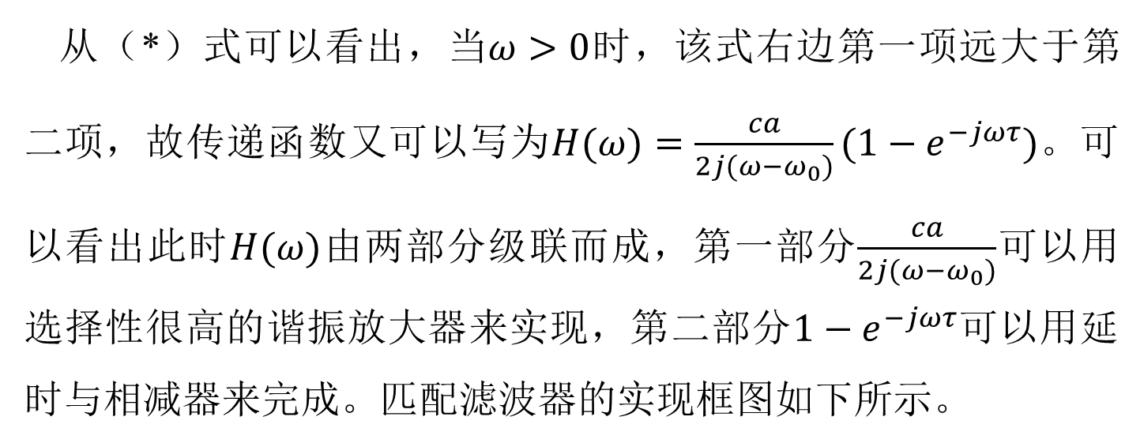
习题
从（*）式可以看出，当$ω>0$时，该式右边第一项远大于第二项，故传递函数又可以写为$H(ω)=\frac{ca}{2j(ω−ω_{0})}(1−e^{−jωτ})$。可以看出此时$H(ω)$由两部分级联而成，第一部分$\frac{ca}{2j(ω−ω_{0})}$可以用选择性很高的谐振放大器来实现，第二部分$1−e^{−jωτ}$可以用延时与相减器来完成。匹配滤波器的实现框图如下所示。

Slide 17
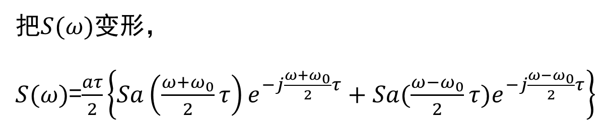
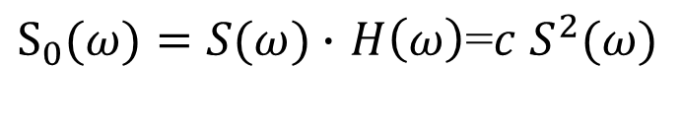

习题
方法二：
$S_{0}(ω)=S(ω)∙$ $H\left(ω\right)\text{=}c S^{2}(ω)$
把$S(ω)$变形，
$S(ω)$=$\frac{aτ}{2}\left\{Sa\left(\frac{ω+ω_{0}}{2}τ\right)e^{−j\frac{ω+ω_{0}}{2}τ}+Sa(\frac{ω−ω_{0}}{2}τ)e^{−j\frac{ω−ω_{0}}{2}τ}\right\}$
结合前面的预测，可以看出， $S\left(ω\right)是$分布在$−ω_{0}$和$ω_{0}$附件的两个谱峰组成，形状是Sinc，考虑到$S\left(ω\right)平方$，只保留逐项，去掉交叉项，因为Sinc函数的特点决定了交叉项很小，

Slide 18
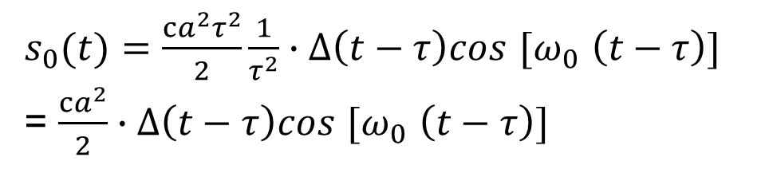
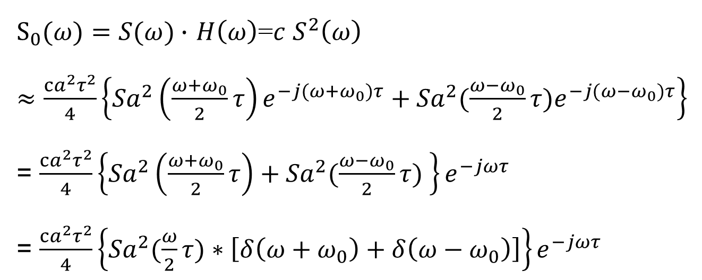
习题
$S_{0}(ω)=S(ω)∙$ $H\left(ω\right)\text{=}c S^{2}\left(ω\right)$
$≈$ $\frac{ca^{2}τ^{2}}{4}\left\{{Sa}^{2}\left(\frac{ω+ω_{0}}{2}τ\right)e^{−j(ω+ω_{0})τ}+{Sa}^{2}(\frac{ω−ω_{0}}{2}τ)e^{−j(ω−ω_{0})τ}\right\}$
= $\frac{ca^{2}τ^{2}}{4}\left\{{Sa}^{2}\left(\frac{ω+ω_{0}}{2}τ\right)+{Sa}^{2}(\frac{ω−ω_{0}}{2}τ) \right\}e^{−jωτ}$
= $\frac{ca^{2}τ^{2}}{4}\left\{{Sa}^{2}(\frac{ω}{2}τ)∗\left[δ\left(ω+ω_{0}\right)+δ\left(ω−ω_{0}\right)\right]\right\}e^{−jωτ}$
所以，
$s_{0}(t)=$ $\frac{ca^{2}τ^{2}}{2}\frac{1}{τ^{2}}∙∆\left(t−τ\right)cos$ ${[ω_{0} \left(t−τ\right)]}_{}$
= $\frac{ca^{2}}{2}∙∆\left(t−τ\right)cos$ ${[ω_{0} \left(t−τ\right)]}_{}$
其中，$∆$是三角函数，宽度是2$τ，$以零点对称，高度为1
【完毕】

